Slide 1
PROGRAMACIÓN DE SISTEMAS TELEMÁTICOS
ANDROID
Msig. Adriana Collaguazo Jaramillo
Docente FIEC-ESPOL

Slide 2
TABLA DE CONTENIDOS
ENTORNO DE DESARROLLO MÓVIL
PATRONES DE DISEÑO MÓVIL
APLICACIONES MÓVILES EN INTERNET
UNIDAD 3. CONTROL MÓVIL DE SISTEMAS TELEMÁTICOS
Msig. Adriana Collaguazo Jaramillo

Slide 3
OBJETIVO DE APRENDIZAJE
Desarrollar interfaces de usuario en entornos móvil para el control remoto de sistemas telemáticos.
Msig. Adriana Collaguazo Jaramillo

Slide 4
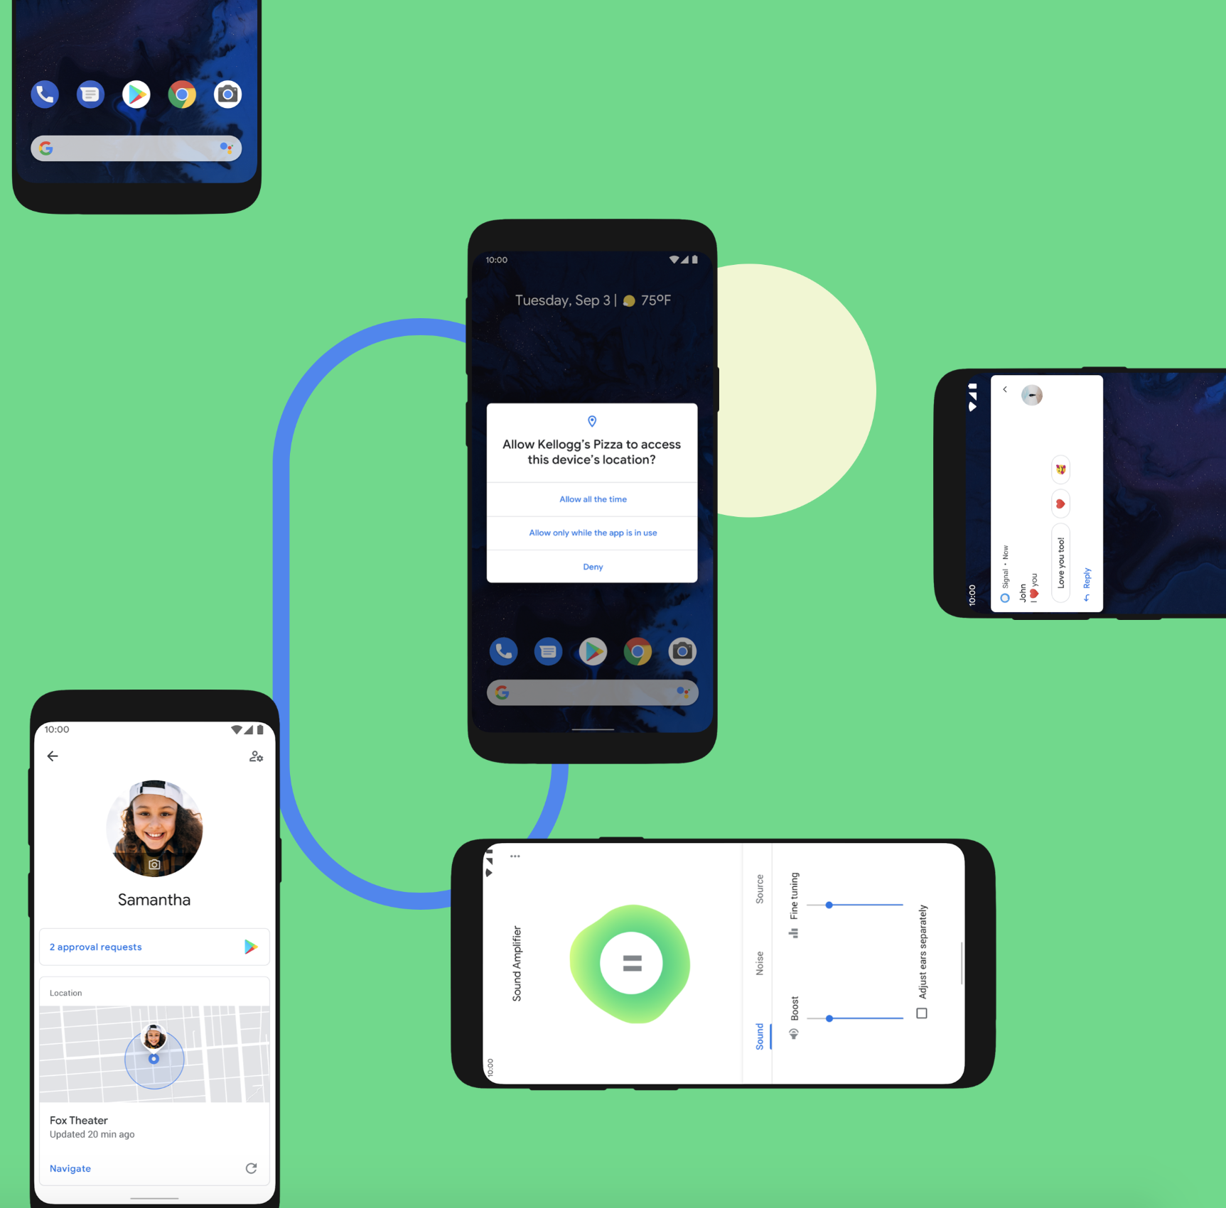
ANDROID
Proporciona una plataforma para usuarios móviles.
Carece de los paquetes tradicionales de GNU / Linux para que sea compatible con el escritorio.
Patrocinado por Google.
Referencia: https://www.android.com/
Notes:
Sección 3.1.1.1

Slide 5
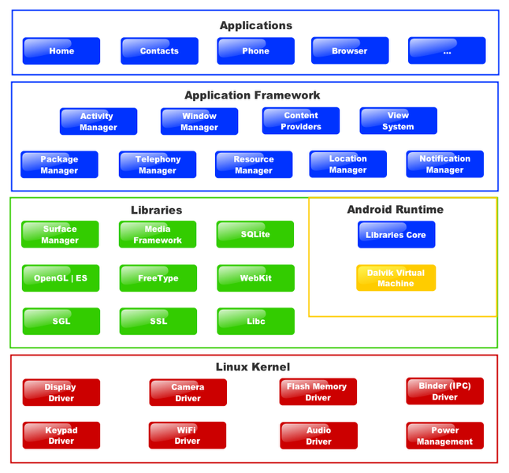
Estructura del sistema operativo
Aplicaciones escritas en Java.
Arquitectura diseñada para simplificar la reutilización de componentes.
Incluye un conjunto de bibliotecas de C/C++ usadas por varios componentes del sistema
Incluye un set de bibliotecas base que proporcionan la mayor parte de las funciones disponibles en las bibliotecas base del lenguaje Java.
Android depende de Linux para los servicios base del sistema como seguridad, gestión de memoria, gestión de procesos, pila de red y modelo de controladores.
Notes:
Sección 3.1.1.1

Slide 6
Entorno de Desarrollo Móvil
Java JDK 1.6+
(http://www.oracle.com/technetwork/java/javase/downloads/index.html)
IDE Eclipse
(http://www.eclipse.org/downloads/)
Android SDK
(http://developer.android.com/sdk/index.html)
AVD Manager
Android Development Tools
( https://dll-ssl.google.com/android/eclipse/ )

Slide 7
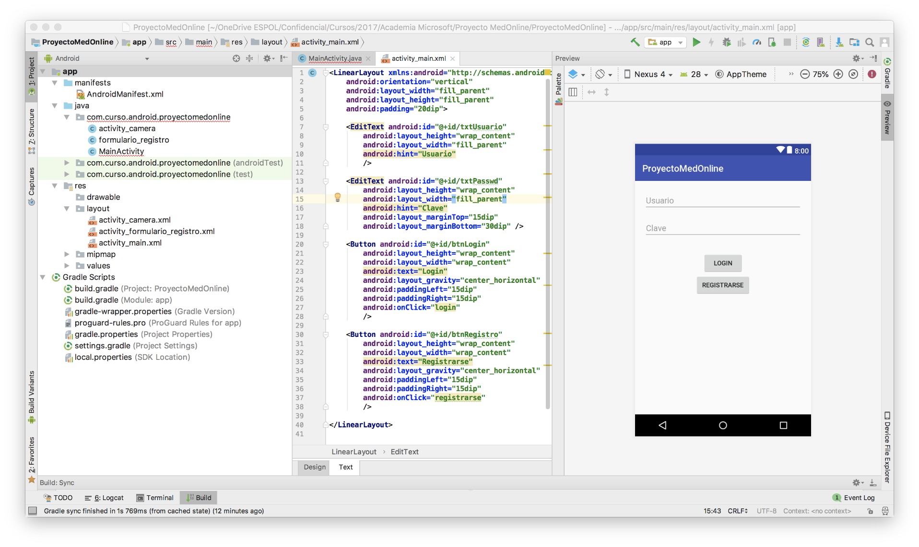
Estructura de un proyecto en Android Studio
app>manifests>AndroidManifest.xml
El archivo de manifiesto describe las características fundamentales de la app y define cada uno de sus componentes.
app>java>com.example.myfirstapp>MainActivity
Esta es la actividad principal (el punto de entrada para tu app). Cuando compilas y ejecutas la app, el sistema inicia una instancia de esta Activity y carga su diseño.
app>res>layout>activity_main.xml
Este archivo XML define el diseño correspondiente a la IU de la actividad. Contiene elementos editText y Button.
Gradle Scripts > build.gradle
Dos archivos con este nombre: uno para el proyecto ("Project: MyFirstApp") y otro para el módulo de la "app" ("Module: app"). Cada módulo tiene su propio archivo build.gradle, pero este proyecto por el momento tiene un solo módulo. Trabajarás principalmente con el archivo build.gradle del módulo para configurar la forma en que las herramientas de Gradle compilan y crean tu app.
Diseño de la interfaz de usuario

Slide 8
Componentes de una aplicación
Activity
Las actividades (activities) representa una pantalla con una interfaz de usuario.
View
Son los componentes básicos con los que se construyen la interfaz gráfica de la aplicación.
Service
Son los componentes sin interfaz gráfica que se ejecutan en segundo plano.
Content Provider
Es el mecanismo que se ha definido en Android para compartir datos entre aplicaciones.
Broadcast Receiver
Es un componente destinado a detectar y reaccionar ante determinados mensajes o eventos globales generados por el sistema.
Widget
Son elementos visuales, interactivos, que pueden mostrarse en la pantalla principal.
Intent
Es el elemento básico de comunicación entre los distintos componentes Android, como dos actividades.

Slide 9
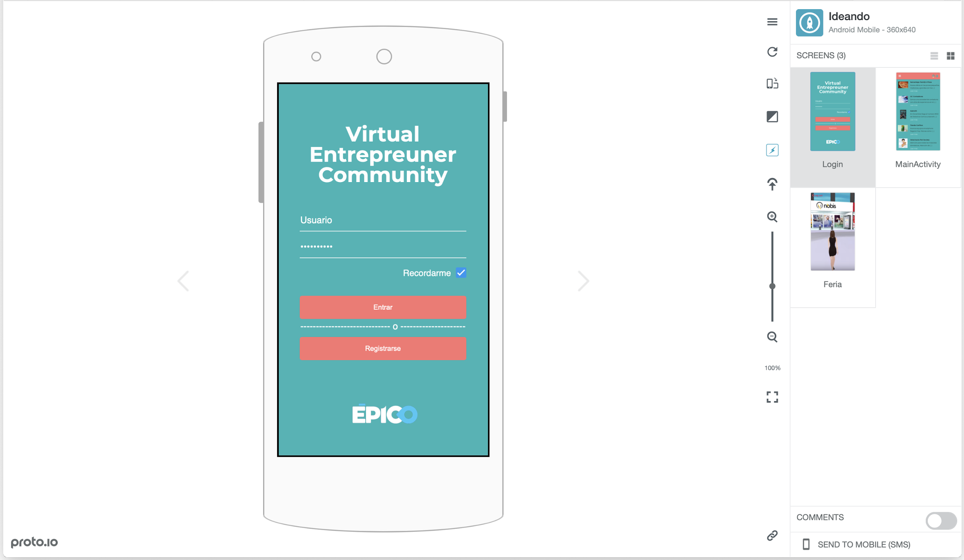
Prototipado móvil
https://proto.io

Slide 10
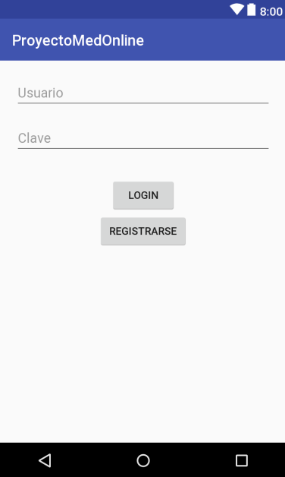
Desarrollando una Aplicación
Crear una aplicación donde se ingresa el nombre del usuario y la clave, al dar click en “Login” el usuario ingresará a la aplicación móvil.

Slide 11
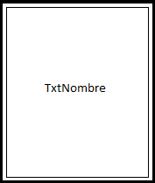
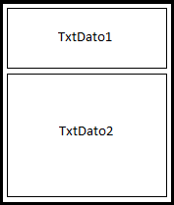
Interfaz de usuario: Layouts
FrameLayout
LinearLayout
Un FrameLayout coloca todos sus controles hijos alineados con su esquina superior izquierda, de forma que cada control quedará oculto por el control siguiente.
Este layout apila uno tras otro todos sus Elementos hijos de forma horizontal o Vertical según se establezca su propiedad Android:orientation

Slide 12
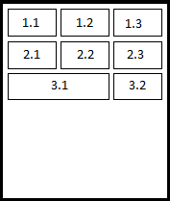
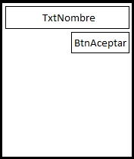
Interfaz de usuario: Layouts
TableLayout
RelativeLayout
Un TableLayout permite distribuir sus elementos hijos de forma tabular, definiendo las filas y columnas necesarias, y la posición de cada componente dentro de la tabla.
Este layout permite especificar la posición de cada elemento de forma relativa a su elemento padre o a cualquier otro elemento incluido en el propio layout.

Slide 13
Layouts propiedades
Posición relativa a otro control:
Posición relativa al layout padre:
Android:layout_above
Android:layout_below
Android:layout_toLeftOf
Android:layout_toRightOf
Android:layout_alignLeft
Android:layout_alignRight
Android:layout_alignTop
Android:layout_alignBottom
Android:layout_alignBaseline
Android:layout_alignParentLeft
Android:layout_alignParentRight
android:layout_alignParentTop.
android:layout_alignParentBotto
android:layout_centerHorizontal.
android:layout_centerVertical
android:layout_centerInParent.

Slide 14
Layouts propiedades
Opciones de espaciado o padding
Opciones de margen
android:layout_margin.
android:layout_marginBottom.
android:layout_marginTop
android:layout_marginLeft.
android:layout_marginRight.
android:padding.
android:paddingBottom.
android:paddingTop.
android:paddingLeft.
android:paddingRight.

Slide 15
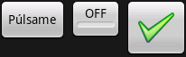
Interfaz de usuario: Controles básicos
El SDK de Android nos proporciona tres tipos de botones:
El clásico (Button)
El de tipo on/off (ToggleButton)
El que puede contener una imagen (Imagebutton)

Slide 16
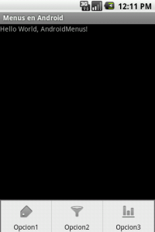
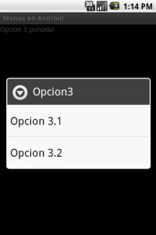
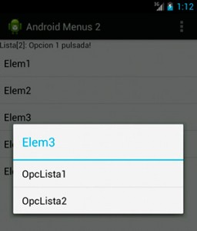
Menús en Android
En Android podemos encontrar 3 tipos diferentes de menús:
Menús Principales. Los más habituales, aparecen en la zona inferior de la pantalla al pulsar el botón ‘menu’ del teléfono.
Submenús. Son menús secundarios que se pueden mostrar al pulsar sobre una opción de un menú principal.
Menús Contextuales. Útiles en muchas ocasiones, aparecen al realizar una pulsación larga sobre algún elemento de la pantalla.

Slide 17
Widgets
Los pasos principales para la creación de un widget Android son los siguientes:
Definición de su interfaz gráfica (layout).
Configuración XML del widget (AppWidgetProviderInfo).
Implementación de la funcionalidad del widget (AppWidgetProvider), especialmente su evento de actualización.
Declaración del widget en el Android Manifest de la aplicación.
El layout de los widgets de Android está basado en un tipo especial de componentes llamados RemoteViews, sin embargo hay unos pocos básicos que se indican acontinuación:
Contenedores: FrameLayout, LinearLayout, RelativeLayout y GridLayout
Controles: Button, ImageButton, ImageView, TextView, ProgressBar,Chronometer,
AnalogClock y ViewFlipper. A partir de Android 3 también podemos utilizar ListView, GridView, StackView y AdapterViewFlipper.

Slide 18
Tratamiento de XML
Los dos modelos más extendidos son SAX (Simple API for XML) y DOM (Document Object Model).
SAX en Android
En el modelo SAX, el tratamiento de un XML se basa en un analizador (parser) que a medida que lee secuencialmente el documento XML va generando diferentes eventos con la información de cada elemento leido.
Asi, por ejemplo, a medida que lee el XML, si encuentra el comienzo de una etiqueta <title> generará un evento de comienzo de etiqueta, startElement(), con su información asociada, si después de esa etiqueta encuentra un fragmento de texto generará un evento characters() con toda la información necesaria, y así sucesivamente hasta el final del documento.

Slide 19
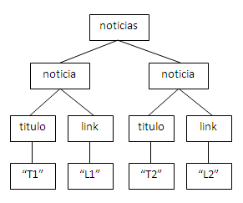
Tratamiento de XML
<noticias>
<noticia>
<titulo>T1</titulo>
<link>L1</link>
</noticia>
<noticia>
<titulo>T2</titulo>
<link>L2</link>
</noticia>
</noticias>

Slide 20
Base de Datos en Android Studio
La plataforma Android proporciona dos herramientas principales para el almacenamiento y consulta de datos estructurados:
Bases de Datos SQLite
Content Providers
SQLite es un motor de bases de datos muy popular en la actualidad por ofrecer características tan interesantes como su pequeño tamaño, no necesitar servidor, precisar poca configuración, ser transaccional y por supuesto ser de código libre.

Slide 21
MÉTODOS PARA OPERACIONES DB
Método 1
//Insertar un registro
db.execSQL("INSERT INTO Usuarios (codigo,nombre) VALUES (6,'usuariopru') ");
//Eliminar un registro
db.execSQL("DELETE FROM Usuarios WHERE codigo=6 ");
//Actualizar un registro
db.execSQL("UPDATE Usuarios SET nombre='usunuevo' WHERE codigo=6 ");

Slide 22
Método 2
//Creamos el registro a insertar como objeto ContentValues
ContentValues nuevoRegistro = new ContentValues();
nuevoRegistro.put("codigo", "6");
nuevoRegistro.put("nombre","usuariopru");
//Insertamos el registro en la base de datos
db.insert("Usuarios", null, nuevoRegistro);
INSERCIÓN
//Establecemos los campos-valores a actualizar
ContentValues valores = new ContentValues();
valores.put("nombre","usunuevo");
//Actualizamos el registro en la base de datos
db.update("Usuarios", valores, "codigo=6", null);
ACTUALIZACIÓN
//Eliminamos el registro del usuario '6'
db.delete("Usuarios", "codigo=6", null);
ELIMINACIÓN

Slide 23
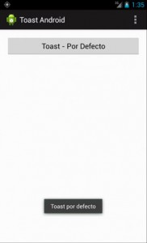
Notificaciones: Toast
Un toast es un mensaje que se muestra en pantalla durante unos segundos al usuario para luego volver a desaparecer automáticamente sin requerir ningún tipo de actuación por su parte, y sin recibir el foco en ningún momento (o dicho de otra forma, sin interferir en las acciones que esté realizando el usuario en ese momento). Aunque son personalizables, aparecen por defecto en la parte inferior de la pantalla, sobre un rectángulo gris ligeramente translúcido.

Slide 24
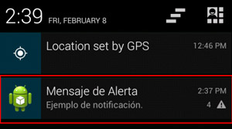
Notificaciones: Barra de Estado
Las notificaciones de la barra de estado de Android. Estas notificaciones son las que se muestran en nuestro dispositivo por ejemplo cuando recibimos un mensaje SMS, cuando tenemos actualizaciones disponibles, cuando tenemos el reproductor de música abierto en segundo plano, … Estas notificaciones constan de un icono y un texto mostrado en la barra de estado superior, y adicionalmente un mensaje algo más descriptivo y una marca de fecha/hora que podemos consultar desplegando la bandeja del sistema.

Slide 25
Notificaciones: Diálogos
Los diálogos de Android los podremos utilizar con distintos fines, en general:
Mostrar un mensaje.
Pedir una confirmación rápida.
Solicitar al usuario una elección (simple o múltiple) entre varias alternativas.

Slide 26
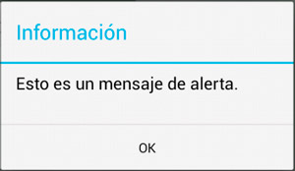
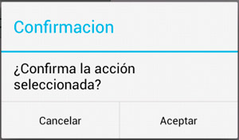
Diálogo de Alerta
Este tipo de diálogo se limita a mostrar un mensaje sencillo al usuario, y un único botón de OK para confirmar su lectura.
Diálogo de Confirmación
Un diálogo de confirmación es muy similar al anterior, con la diferencia de que lo utilizaremos para solicitar al usuario que nos confirme una determinada acción, por lo que las posibles respuestas serán del tipo Sí/No.

Slide 27
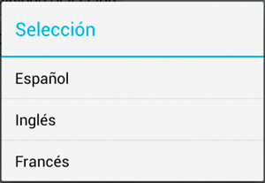
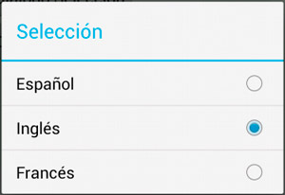
Diálogo de Selección
Cuando las opciones a seleccionar por el usuario no son sólo dos, como en los diálogos de confirmación, sino que el conjunto es mayor podemos utilizar los diálogos de selección para mostrar una lista de opciones entre las que el usuario pueda elegir.

Slide 28
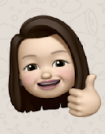
Recomendaciones de estudio
Lee el material proporcionado por la profesora.
Participa en clase en la resolución de los ejercicios.
Asiste a las ayudantías de docencia.
Investiga, aprende, se parte de la clase.
Aprende de las buenas actitudes de las personas, no te fijes en las malas actitudes.
Autor: Ángel Collaguazo

